Slide 1
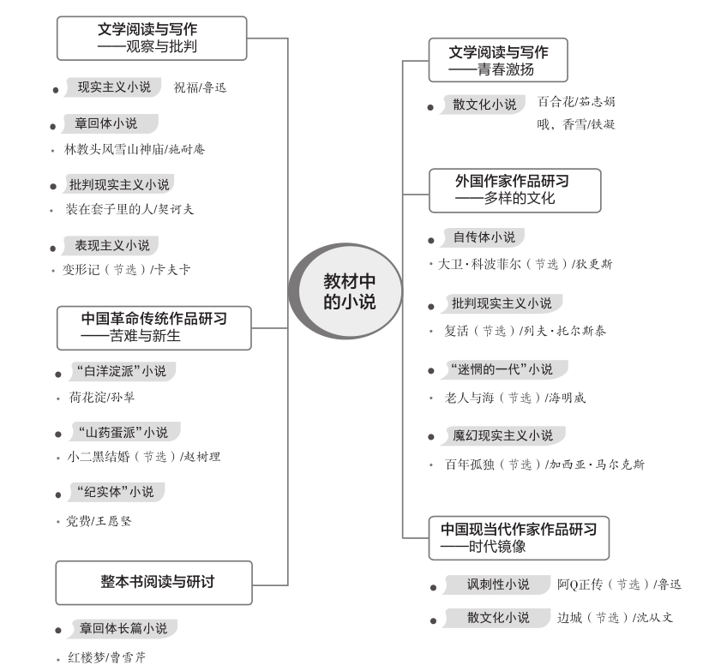

Slide 2
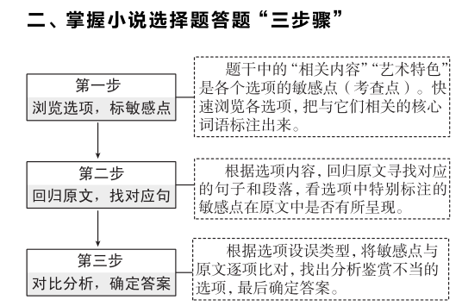

Slide 3
1.下列对小说相关内容和艺术特色的分析鉴赏,不正确的一项是( )。
A.小说中的“包队”“定产到组”等词语,以及关于安徽的报道,都指向改革初期的现实,在今天又使小说具有记录历史的意味。
B.谢主任感慨报道中基层干部的“肩膀硬”,而赶车老人随后提及这一带做挑抬活路的农民们“肩膀最硬”,对谢主任予以嘲讽与回击。
C.小说前半部分描写了两个下乡干部逐步消除曾因挖沟产生的隔阂,后半部分转而描写赶车老人讲述填沟等往事,进一步深化了时代主题。
D.小说多次写到路,“拐弯”“爬坡”“重新展现”“越来越平坦”等,既是写实,又使最后一段自然地传达出“柳暗花明又一村”的愿景。
B

Slide 4
步骤演示
第一步:浏览选项,标敏感点 | 第二步:回归原文,找对应句 | 第三步:对比分析,确定答案
A.小说中的“包队”“定产到组”等词语,以及关于“安徽”的报道,都指向改革初期的现实,在今天又使小说具有记录历史的意味。 | ①“去包队吗?”②基层干部负责任。像是报道的安徽……③谈形势,谈这次去梨花屯纠正“定产到组”中出现的种种偏差,等等。 | 选项筛选出小说中体现时代背景的关键词语进行分析,暗示了小说的写作背景。A正确。
B.谢主任感慨报道中基层干部的“肩膀硬”,而赶车老人随后提及这一带做挑抬活路的农民们“肩膀最硬”,对谢主任予以嘲讽与回击。 | ①谢主任不胜感慨地说,“……上面是‘嘴巴硬’,基层干部是‘肩膀硬’!基层干部负责任。像是报道的安徽……”。②论挑抬活路,这一带的人都是好手,肩膀最硬…… | 选项将赶车老人对挑抬活路的农民们的赞扬误解为对谢主任的“嘲讽与回击”。B曲解文意。

Slide 5
步骤演示
第一步:浏览选项,标敏感点 | 第二步:回归原文,找对应句 | 第三步:比对分析,确定答案
C.小说前半部分描写了两个下乡干部逐步消除曾因挖沟产生的隔阂,后半部分转而描写赶车老人讲述填沟等往事,进一步深化了时代主题。 | ①从“这故事开场时是颇为平淡的”至“后来,拉起家常来了……”。②从“越近梨花屯,地势就越平坦”至“是的,梨花屯就要到了!”。 | 小说前半部分中的“气氛十分亲切了……”表明二人消除了隔阂,后半部分对挖沟这一事件的背景进行了全面交代,写出在特定时代背景下人们的表现,深化了时代主题。C正确。
D.小说多次写到路,“拐弯”“爬坡”“重新展现”“越来越平坦”等,既是写实,又使最后一段自然地传达出“柳暗花明又一村”的愿景。 | ①碎石的马路拐弯了,爬坡了,又拐弯了,又爬坡了。②接着又一下子在马车前重新展现出来,一直延伸到老远的山垭口……③越近梨花屯,地势就越平坦,心里也越舒畅。 | 选项重点分析了“路”的内容,表面是写眼前的路,是写实手法,暗里写出了改革之路的弯曲、起伏,“越近梨花屯,地势就越平坦”传达出对改革发展前景的向往。D正确。

Slide 6
2.(改编)下列对小说相关内容和艺术特色的分析鉴赏,不正确的一项是( )。
A.小说中有多处景物描写,为故事的展开提供了自然背景,使小说具有清新的田园风格,流露出生机勃勃的时代气息。
B.“梨花屯”作为一个地点,也作为一个自然背景,让两个曾经在那里工作过的主人公互相消除了因挖沟产生的隔阂,而景色烘托了他们的心理。
C.小说以“梨花屯”这一地理环境为线索,将过去的梨花屯和如今的梨花屯联系在一起,至人物真正看到梨花屯的景象结束,情节设置严谨。
D.“路旁出现了一条水沟,水欢快地流淌着,发出叫人喜悦的响声……”这句话运用了记叙、描写的表达方式和拟人、比喻的修辞手法写景。
D
【解析】比喻的修辞手法写景”错,句中没有运用比喻的修辞手法。

Slide 7
3.(改编)下列对小说相关内容和艺术特色的分析鉴赏,不正确的一项是( )。
A.这篇小说运用了倒叙的手法,与鲁迅的小说《祝福》的叙述手法相同,在情节上有异曲同工之妙,能引人入胜,避免了结构的单调。
B.谢主任见到老赵之所以“嗫嚅了一下”,主要是怕老赵重提七六年秋天在梨花屯挖沟那件事,为自己曾经的荒唐举动而感到羞耻。
C.小说第3段运用记叙、描写、抒情的方法写景;运用白描手法写景,再融入人物的感受、活动;运用反复的修辞写景,如“马路拐弯了,爬坡了,又拐弯了,又爬坡了”。
D.小说首尾写到两个乘客的沉默这一细节,前后呼应,强调了沉默之中含有深意。而沉默的主要原因是赶车老人的话使他们有所触动,并陷入了沉思。
B
【解析】从后文看,谢主任见到老赵后主动重提往事,并承担过错和责任,这的“嗫嚅了一下”,主要是因为与老赵突然相遇而感到的短暂的尴尬。

Slide 8
1.下列对小说环境描写与人物刻画的分析鉴赏,不正确的一项是( )。
A.小说第①段写尼克的一系列滑雪动作,作者用“给滑雪板上蜡”“弹跳旋转”及“塞”“扣”“跳”“拖”等词语,生动地展示了尼克滑雪动作之娴熟老练。
B.与第⑩段明丽的雪景相比,第段二人由滑雪场转向客栈途中所见景物则显得有些阴暗灰败,暗示了主人公的心情由高昂转向低沉。
C.第段描写客栈的内部环境。“客栈里黑咕隆咚的”说明夜幕已经来临,“酒渍斑斑的暗黑色桌子”“混浊的新酒”等说明这是个普通的客栈。
D.客栈中的两个瑞士人和一帮子伐木工人喝的都是“混浊的新酒”,而尼克和乔治喝的是“西昂”酒,这从侧面暗示了两个滑雪青年家境殷实。
C

Slide 9
【解析】作用分析不当。“‘客栈里黑咕隆咚的’说明夜幕已经来临”错,这是尼克、乔治二人的主观感受,因为他们刚从明亮的室外进入相对昏暗的室内,眼睛还没有适应室内的光线。由后文“他们知道回去还有一段路程可滑呢”“大路一直爬上山坡通到松林里”可知,当时并不是晚上。

Slide 10
2.下列对小说写作技巧与语言的分析鉴赏,不正确的一项是( )。
A.小说中描写滑雪的段落多从尼克的角度来写,要么侧重他本人滑雪时的感受,要么通过他的眼睛来观看乔治滑雪的姿态,虽多次描写而无雷同之感。
B.小说的多个细节描写突出了客栈的破败和黯淡,与白雪皑皑的山间峡谷形成鲜明对比,小说氛围由此发生变化,情节也由此发生转折。
C.小说插入了对喝酒的瑞士人、客栈女招待、伐木工人等人物的描写,这符合主人公在客栈小憩时的观察,也为小说增添了更真切的故事背景。
D.两人喝完酒离开客栈前一再相约以后一起滑雪,表明他们对滑雪有着强烈的渴望,也表达出他们分别前依依不舍的心情,以及对未来能在一起滑雪的坚定信心。
D
【解析】作用分析不当。表明他们“对未来能在一起滑雪的坚定信心”错,是因为二人对未来在一起滑雪没有信心,他们才一再相约】

Slide 11
3.下列对小说情节与主旨的分析鉴赏,不正确的一项是( )。
A.作者描写了尼克与乔治在滑雪场滑雪和在客栈饮酒小憩两个场景,没有交代两人的关系、身世背景及结伴滑雪的缘由,这给读者留下丰富的想象空间。
B.第②段详细描写尼克滑雪过程中的感受,他技术娴熟,陶醉于滑雪带来的美妙感受,这是一种天性上想要脱离尘世束缚的对自由的极度追求。
C.第段作者插入对伐木工人的描写,伐木工人的沉闷、疲惫、艰辛与尼克、乔治的激荡昂扬形成鲜明对比,从侧面表现了当时工人生存状态的艰难。
D.小说主旨与《老人与海》较为接近,都是通过描写人挑战大自然或者投身不甘平庸的冒险生活,来塑造海明威式的“硬汉”形象。
D

Slide 12
【解析】情感主旨分析不当。“来塑造海明威式的‘硬汉’形象”错,过度解读主旨。这篇小说表现的是年轻人的热血、激情,他们热爱运动,享受自由,勇于探索。而海明威式的“硬汉”形象是指海明威作品中出现的一系列人物形象。这些人物具有一种百折不挠、坚强不屈的性格,面对暴力和死亡,面对不可改变的命运,都表现出一种从容、镇定的态度,保持了人的尊严和勇气。显然,本文中的尼克与乔治并没有面对这样的险恶处境。

Slide 13
题型1:梳理小说情节(以教材《祝福》为例)
教材引入
概括小说的故事情节,是我们解读课文的基本手段和步骤。我们往往通过把握小说的线索和矛盾冲突来厘清小说的情节结构,尤其是情节的高潮。如《祝福》的叙事线索是“我”的见闻,故事的矛盾冲突是劳动妇女追求幸福生活与封建礼教“吃人”本质的冲突。故事情节围绕祥林嫂一生的遭遇变化展开:外逃帮佣,初到鲁镇—被人劫回,被迫改嫁—丧夫失子,再到鲁镇—捐献门槛,未能赎罪—逐出鲁家,沦为乞丐—“祝福”之夜,凄然死去。

Slide 14
一、小说情节结构“七模式”
“梳理小说情节”要求考生能够按照一定的顺序梳理情节,并用简要的语言加以概括表述。对于这一考点,高考往往立足全文设题,考查对全文故事情节的梳理。命题角度一般分为明考型(题干直接明确概括情节或梳理情节、脉络)和暗考型(题干要求概括人物的心理变化、态度变化、情感变化等)两种。
梳理情节,就要掌握小说情节的结构模式。小说情节的结构主要包括情节的推进、情绪的勾连和材料的组织。

Slide 15
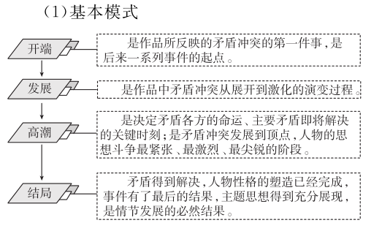
1.传统模式
传统小说通常是以时空为本位的线性结构模式。
具体有以下三种:

Slide 16
(2)摇摆式(一波三折式)
大多数小说的情节发展轨迹并不呈现为一条直线,不会一直循着开端、发展、高潮、结局行进,而往往会在发展或高潮处横生枝节,使情节发生波折,经历一定的波折后,再回到正轨,这就出现了情节的摇摆。情节的摇摆往往会赋予小说更摄人心魄的魅力。
(3)对话式
这一模式主要是以人物在特定的场景中富有个性的对话,构成作品的主体。言为心声,这种形式便于突出人物的性格特征,使结构简单明了。采用对话的模式,直接切入生活的横断面,透视人物的精神世界,将他们各自所持生活态度的差异展现出来,在有限的篇幅里,折射出较丰富的思想。

Slide 17
2.常见外国小说模式
模式 | 解说
突转式(欧·亨利式) | 在结尾处情节突然向相反方向转变,揭示真相,而这个真相通常出人意料,但由于前面的情节早已埋下伏笔,所以一切又都在情理之中,从而增加小说情节的生动性。
延迟式 | 作者竭力设置障碍,又不使读者觉得希望完全破灭,在这种捉迷藏式的游戏中,一环扣一环,实现小说的结构张力。如《牲畜林》:朱阿五次准备开枪打德国兵都没有成功,作者一次又一次推迟小说的高潮和结局。这种情节设置作为小说的一种结构特点,叫作“延迟”。
横截面式 | 将时空浓缩到一个小小的点上,在精巧的结构中展开漫长的时间和立体的无限空间。如《半张纸》:小切口,深掘进,着眼点不在于这个切口,而在于它投射出来的生活记忆。作品巧妙地以半张纸上的名字、电话号码等为顺序,一一展开对往事的回忆。将一个个并不连贯的生活片段连缀成一幅完整的人生图景。

Slide 18
模式 | 解说
意识流 | 它打破了时间这一恒常的维度,让人物的意识在超时间的空间里按照心理时序任意往来。如《墙上的斑点》:作品通过一个妇女看到墙上一个模糊不清的斑点而引起无限联想的意识流动的过程,揭示人物丰富和易于变化的内心世界。这类小说不注重表现事件、人物之间的关系,而把创作重心放在对人物思想感情流程的再现上,讲究环境和景物描写的印象效果。

Slide 19
二、小说情节命题“两类型”
类型 | 设问形式 | 审题定向
暗考型 | 1.(2021年全国乙卷)买卖瓷盘的过程中,杨成岳的心理发生了哪些变化?请结合作品简要说明。 2.(2018年全国Ⅲ卷)请简要分析文中先行者的心理变化过程。 | 题干没有明确要求概括或梳理情节、脉络,而是要求概括人物的心理、态度、情感变化等。这类题目实际上也属于情节梳理题,只是答题方向不同。
明考型 | (2013年重庆卷)请围绕主人公贝尔蒂梳理文章的基本情节。 | 题干中往往有“概括”“梳理”等作答动词和“情节”“脉络”等表答题方向的名词。

Slide 20
三、概括小说情节“四方法”
技法 | 解说
结构连贯法 | 厘清小说的结构层次,按小说的叙述顺序、情节发展中“开端、发展、高潮、结局”的结构脉络进行梳理。(如《祝福》)
场面连贯法 | 小说中的场面是人物活动的重要场所,有些小说中一个场面就可以梳理为一个情节。(如《林教头风雪山神庙》:酒店遇故交→买刀寻仇人→看管草料场→山神庙复仇)

Slide 21
技法 | 解说
线索连贯法 | 线索可以串联小说的人、事、物、感情、时间或地点等,勾画关联线索的词句,抓住线索,就可以围绕线索概括出情节发展的各个阶段的内容。(如《项链》的情节构成:借项链→丢项链→还项链→识项链)
细节连贯法 | 围绕人物活动,深入阅读文本内容,抓住能推进情节的细节,勾画关键词句,并进行提炼、概括。

Slide 22
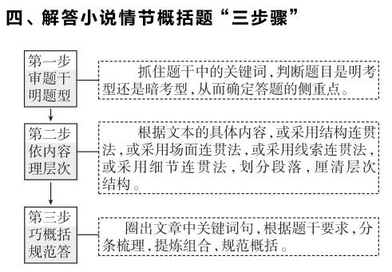

Slide 23
1.(暗考型)买卖瓷盘的过程中,杨成岳的心理发生了哪些变化?请结合作品简要说明。
【答案】①先是无意购买,他看出瓷盘是赝品,但没有说破,以小本生意为由婉拒;②然后是有意相帮,表示再想想,留下王超杰并细心安排吃住;③最后决意相助,对戏剧的热爱、对世道人生的感慨,让他知假买假,慷慨解囊。

Slide 24
第一步:审题干,明题型。
根据题干中的关键词“心理”“变化”,判断该题是暗考型,从而确定答题的方向。
第二步:依内容,理层次。
梳理小说情节,分析人物当时的心理。如一开始,杨成岳看出瓷盘为赝品,但他婉拒的同时并没有说出实情。他安排王超杰吃住,又显示出他的犹豫不决。在王超杰唱完《秦琼卖马》后,杨成岳买下瓷盘。在王超杰离去后,杨成岳摔碎瓷盘,讲述买下瓷盘的缘由。杨成岳的内心是非常复杂的,既有帮助朋友的欣慰,也有对世事苍凉的感慨。
第三步:巧概括,规范答。
按照情节的发展阶段,根据第二步的分析,分层概括人物心理,分条规范组织答案。

Slide 25
2.(改编,明考型)请梳理这篇小说的基本情节。
【答案】开端(1~4段):王超杰来到杨成岳店里,欲卖出收藏品。
发展(5~11段):写杨成岳明知瓷盘是赝品,却依然重金买下。
高潮(12~14段):杨成岳当着张小武的面,把重金买到的六件瓷盘掸落地上。
结局(15~16段):杨成岳一段苍凉的唱段,凸显他不图回报的高大洒脱的形象以及对世道人生的感慨。

Slide 26
第一步:审题干,明题型。
根据题干中的要求“请梳理这篇小说的基本情节”,判断该题是明考型,从而确定答题的方向。
第二步:依内容,理层次。
梳理小说的基本情节就是按照小说的“开端、发展、高潮、结局”的结构脉络进行梳理。
第三步:巧概括,规范答。
分层概括各个阶段,分条规范组织答案。

Slide 27
例2 阅读下面的文字,完成后面的题目。
枪口下的人格
徐树建
这是1944年的8月,德国人占领下的巴黎。在一家咖啡馆里,一名叫霍夫曼的德国少校脑后忽然被顶上一件冰凉的东西,随即有人大声命令道:“霍夫曼少校,举起你的手来。”
霍夫曼大吃一惊,只得举起双手,一任挎在腰间的手枪被抽走,等转头一看顿时又气又羞,原来,刚才顶着自己的并不是枪,仅仅是一柄铲子,而俘虏他的人竟是贝尔蒂——他的房东。

Slide 28
请围绕主人公贝尔蒂梳理文章的基本情节。
【答案】基本情节:(贝尔蒂)俘敌——护俘——被俘——脱险——赴死。
【解析】本题通过分析文章的思路来考查对文章结构的把握。可以按照时间顺序,以主要人物贝尔蒂的行动为线索来概括、组织。文章前三段讲的是贝尔蒂俘虏霍夫曼,第4~6段讲的是贝尔蒂保护霍夫曼,第7、8段写贝尔蒂及他人被俘虏,第9~12段写霍夫曼保护了贝尔蒂,贝尔蒂脱险,第13段至最后,写贝尔蒂为救迈尔,勇敢赴死。

